Slide 1

MASINA DE SPALAT HAINE
Profesor coordonator: Alexandru Costache
Proiect realizat de:
Hermenean Vlad-Costin
Petrea Gabriel-Catalin
Povar Luminita
Ursu Florina Oana

Slide 2

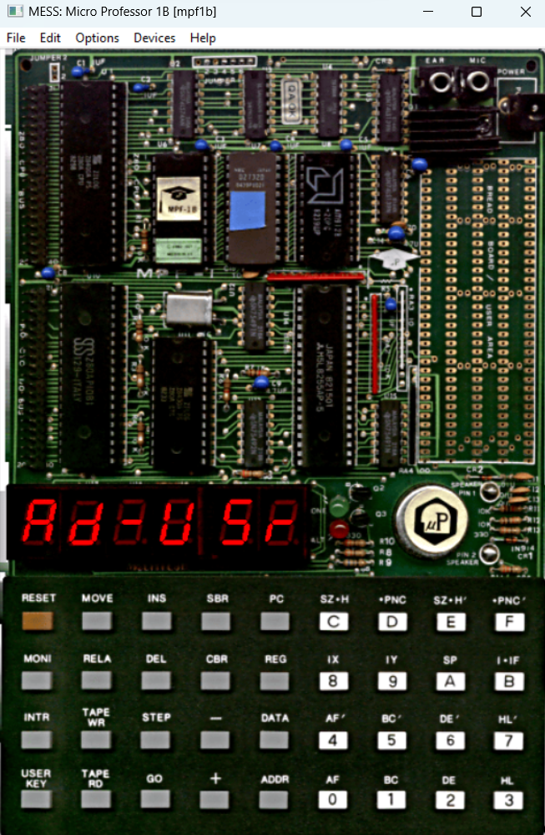
Introducere
Tema pe care am ales-o reprezinta: masina de spalat haine. Acest proiect este realizat pe macheta Z80 si are două optiuni de selectie a tipului de utilizator : ADMIN (tasta ”A”) sau USER(tasta ”B”).
Cerintele de functionare au fost:
- 3 tipuri de spalare - tip lista
- stoarcere rufe - tip switch
- comportament diferit in functie de selectia utilizatorului

Slide 3
Instructiuni de folosire
Selectarea tipului de utilizator
- admin (tasta “A”)
- user (tasta “B”)
2. Meniul de administrator
- se introduce parola (“AA33A3”)
- daca parola e corecta pe ecran se afiseaza “Admin” pentru 2 secunde
- prin apasarea tastelor 1/0 se poate activa/dezactiva optiunea de stoarcere
- prin apasarea tastei “GO” se iese in meniul de selectie al tipului de utilizator
3. Meniul de utilizator
- pe ecran se afiseaza “User” pentru 2 secunde
- pe ecran va aparea “F C E?”, iar in functie de ce tasta apasam (F/ C/ E) si daca stoarcerea e activata vom avea diferite mesaje de afisare

Slide 4
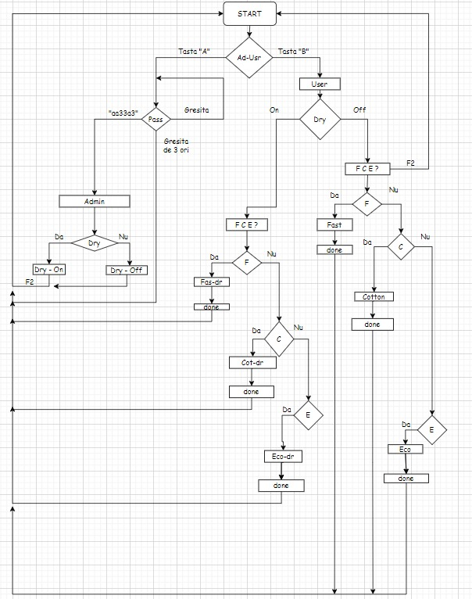
Diagrama de functionare

Slide 5
Va multumim!

